Slide 1
DOM이란 웹페이지에서 자바스크립트로 요소들을 제어하는데 사용되는 Document Object Model을 말하는 것이다.

Slide 2
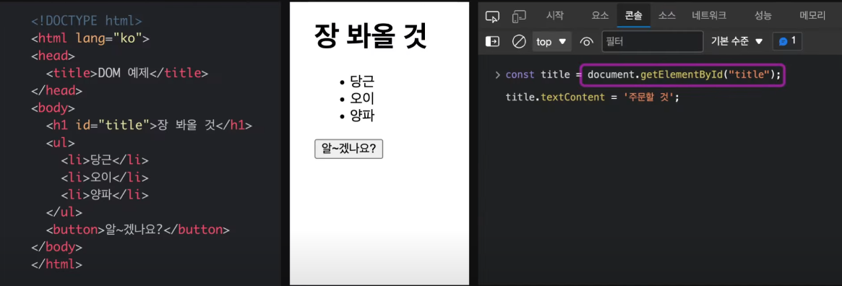
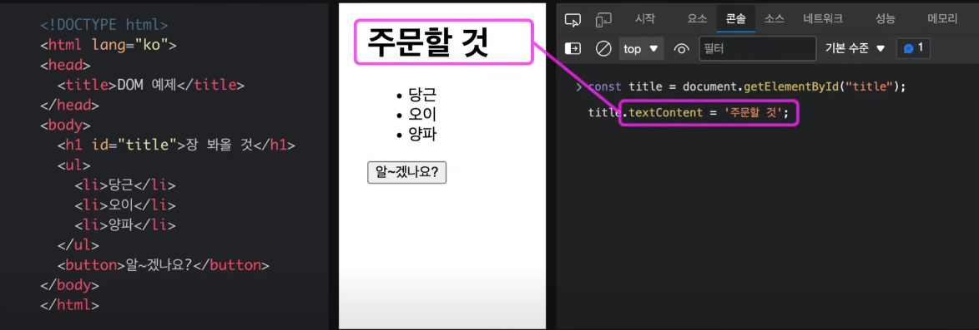

Slide 3
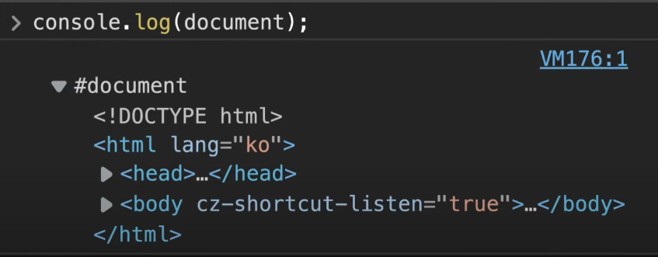
Document 객체가 출력된 걸 볼수 있다.

Slide 4
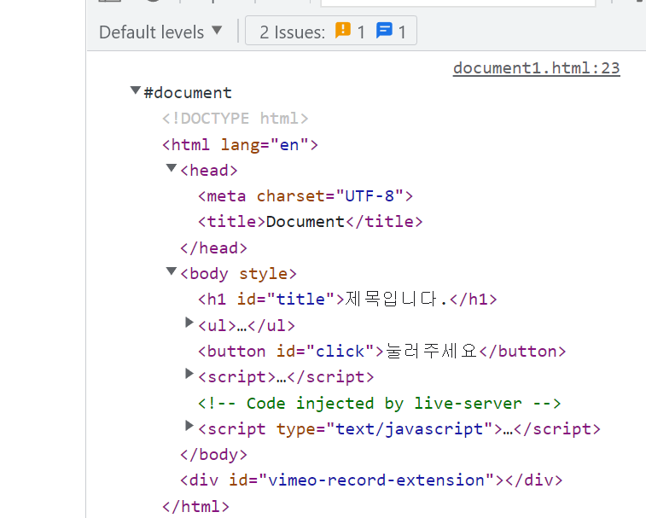
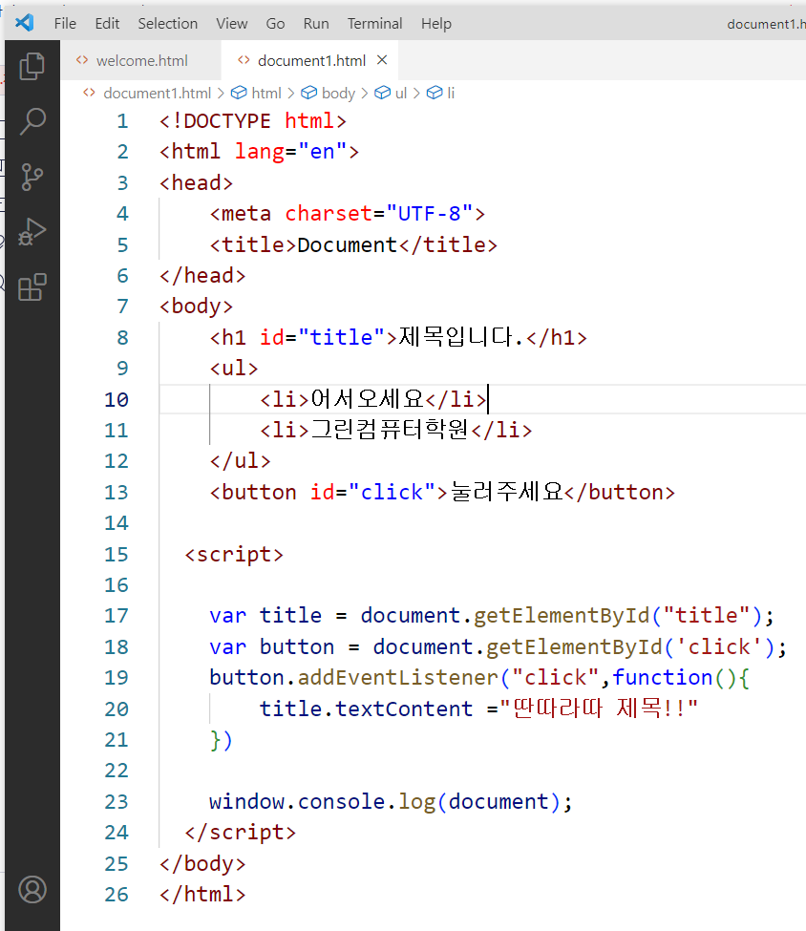

Slide 5
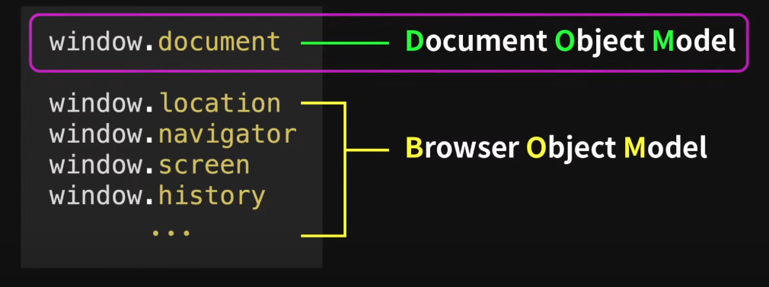
Document객체는 브라우저 환경에서만 접근되는것임
자바스크립트 자체의 요소가 아니기 때문이라 브라우저 환경에서 제공되는 것이다.
브라우저에서 제공하는 window객체의 한 요소이다.

Slide 6
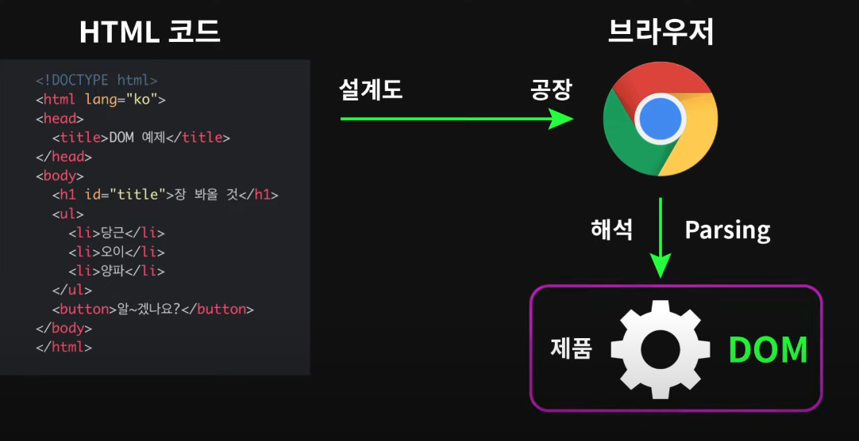
코드를 브라우저가 해석하는 과정을 parsing이라고 한다

Slide 7
DOM
document
트리구조전체를 DOM이라고 한다
html
검정색상가 모두를 NODE라고 한다
body
head
#title
#click
h1
ul
button
title
“제목입니다“
“dom 살펴보기“
li
li
“눌러주세요“
“어서오세요“
“그린컴퓨터학원“

Slide 8
.getElementtById(“title”)은 dom내에서 주어진 ID 여기서는 title 인 node인 h1 이라는 부품를 가져온다
.textContent는 h1이라는 부품의 기능이다

Slide 11
API란 너가 이렇게 주문하면 내가 이렇게 해주께 하고 메뉴판처럼 만들어 놓은것
콜라 버튼을 누르면 캔 콜라가 나오는 자판기처럼
내가 할수 있는 일들을 남이 시킬 수 있도록
버튼들 같은 걸 만들어둔 것이다.

